Slide 1
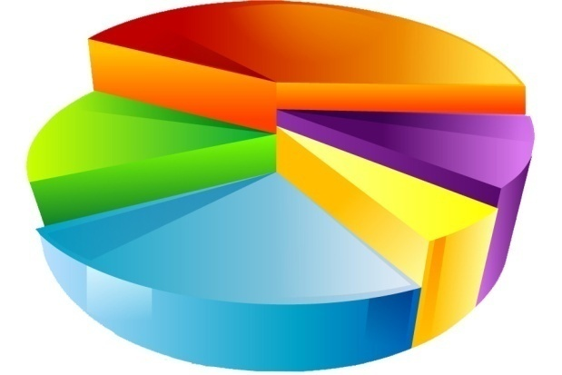
ОТЧЕТ ОБ ИСПОЛНЕНИИ БЮДЖЕТА ГОРОДА-КУРОРТА ЖЕЛЕЗНОВОДСКА СТАВРОПОЛЬСКОГО КРАЯ
ЗА 2020 ГОД
ФИНАНСОВОЕ УПРАВЛЕНИЕ АДМИНИСТРАЦИИ ГОРОДА-КУРОРТА ЖЕЛЕЗНОВОДСКА СТАВРОПОЛЬСКОГО КРАЯ

Slide 2
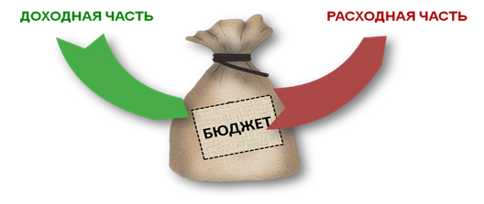
ИСПОЛНЕНИЕ ПО ДОХОДАМ
2020 год
2019 год
Прирост составил
110,4 млн.руб. или 5,8 %
План по доходам – 1 917,8 млн. руб.
Поступило - 1 905,9 млн. руб. (99,4 %)
Поступило – 1 795,5 млн. руб.
Налоговые и неналоговые доходы
Поступило – 345,1 млн. руб. (99,97 %) Доля в общем объеме 19,2%
45,6 млн. 13,2 %
Поступило 390,7 млн. руб. (107,3 %) Доля в общем объеме 20,5 %
Безвозмездные поступления
Поступило –1 515,2млн. руб.
Доля в общем объеме 79,5%
64,8 млн. руб. 4,5 %
Поступило – 1 450,4 млн. руб.
1

Slide 3
ИСПОЛНЕНИЕ ОСНОВНЫХ ПАРАМЕТРОВ
2018 год
2019 год
2020 год
Доходы
1 701,8
Расходы
1 620,6
Профицит
81,2
Доходы
1 141,6
Расходы
1 042,4
Профицит
99,2
Доходы
1 795,5
Расходы
1 793,7
Профицит
1,8
Доходы
1 905,9
Расходы
1 842,3
Профицит
63,6
93,7
110,4
173,1
48,6
2
млн. руб.

Slide 4
ДИНАМИКА НАЛОГОВЫХ ДОХОДОВ
3
млн. руб.

Slide 5
СТРУКТУРА НЕНАЛОГОВЫХ ДОХОДОВ
56,3
4
млн. руб.

Slide 6
ДИНАМИКА НЕНАЛОГОВЫХ ДОХОДОВ
5
млн. руб.

Slide 7
СТРУКТУРА БЕЗВОЗМЕЗДНЫХ ПОСТУПЛЕНИЙ
6

Slide 8
ДИНАМИКА БЕЗВОЗМЕЗДНЫХ ПОСТУПЛЕНИЙ
7
млн. руб.

Slide 9
УДЕЛЬНЫЙ ВЕС СОЦИАЛЬНО-ЗНАЧИМЫХ РАСХОДОВ
в том числе социально-значимые расходы
Всего расходы бюджета
1 620,6
810,7
2018 год
50,0 %
1 793,7
850,4
2019 год
47,4%
1 842,3
1 076,6
2020 год
58,4%
8
млн. руб.

Slide 10
СРЕДНИЙ УРОВЕНЬ ЗАРАБОТНОЙ ПЛАТЫ ПО
ОТДЕЛЬНЫМ КАТЕГОРИЯМ РАБОТНИКОВ БЮДЖЕТНОЙ СФЕРЫ
Категории работников | Запланированный уровень средней заработной платы | Достигнутый уровень средней заработной платы
Педагогические работники образовательных учреждений общего образования | 24 410,50 | 26 030,83
Педагогические работники дошкольных образовательных учреждений | 25 185,66 | 25 686,88
Педагогические работники учреждений дополнительного образования детей | 26 711,05 | 27 021,15
Работники учреждений культуры | 24 348,62 | 24 485,20
Педагогические работники учреждений дополнительного образования детей в сфере культуры | 26 711,05 | 27 020,20
9
млн. руб.

Slide 11
ОБЪЁМ СОФИНАНСИРОВАНИЯ СУБСИДИЙ
-156
-28
-8
-3
10
млн. руб.

Slide 12
РАСХОДЫ БЮДЖЕТА В РАЗРЕЗЕ МУНИЦИПАЛЬНЫХ ПРОГРАММ НЕПРОГРАММНЫХ НАПРАВЛЕНИЙ ДЕЯТЕЛЬНОСТИ
Схема №9
2018 год
2019 год
2020 год
1 690 млн. рублей
1 522 млн. рублей
1 655 млн. рублей
93,9 %
92,3 %
91,7 %
139 млн. рублей
152 млн. рублей
99 млн. рублей
6,1%
7,7%
8,3%
Муниципальные программы
Непрограммные направления
11
млн. руб.

Slide 13
ИСПОЛНЕНИЕ РАСХОДОВ БЮДЖЕТА В РАЗРЕЗЕ МУНИЦИПАЛЬНЫХ ПРОГРАММ
млн. руб.
12

Slide 14
ИСПОЛНЕНИЕ НАЦИОНАЛЬНЫХ ПРОЕКТОВ
120,5
«Благоустройство курортного озера»
Всего -152,2
«Социальная поддержканаселения»
«Строительство детского
сада-ясли на 150 мест,
п. Капельница»
63,5
88,7
13
млн. руб.

Slide 15
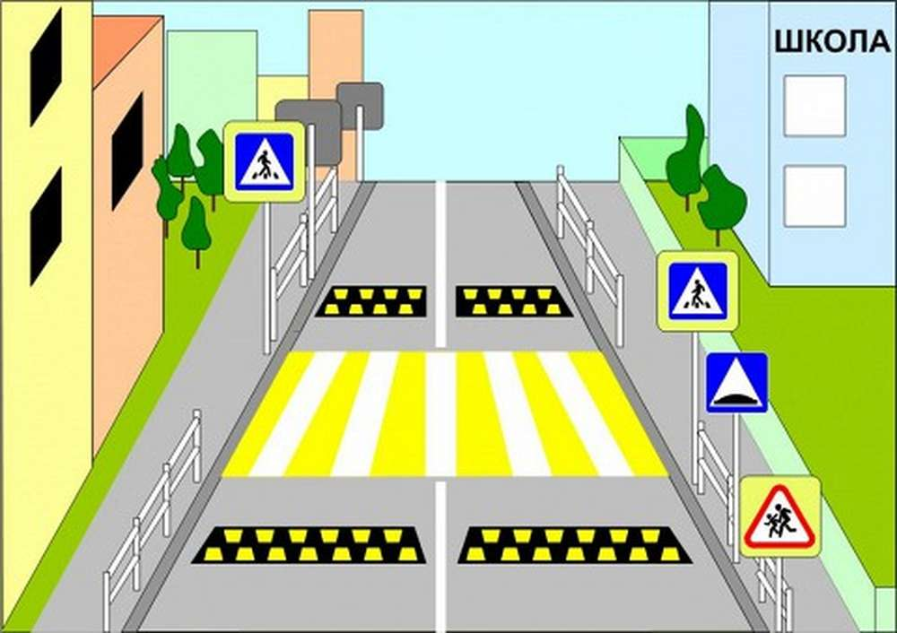
ДОРОЖНЫЙ ФОНД
76,5 млн. рублей
58,7 млн. рублей на ремонт автомобильных дорог общего пользования местного значения
17,8 млн. рублей на содержание автомобильных дорог общего пользования местного значения
51,4 млн. рублей за счет субсидии из краевого бюджета
14

Slide 16
ДИНАМИКА ИСПОЛНЕНИЯ РАСХОДОВ
в течение 2020 года
15

Slide 17
МУНИЦИПАЛЬНЫЙ ВНУТРЕННИЙ ДОЛГ
16

Slide 18
ИТОГИ КОНТРОЛЬНО-РЕВИЗИОННОЙ ДЕЯТЕЛЬНОСТИ ФИНАНСОВОГО УПРАВЛЕНИЯ
11 проверок и ревизий
Объем проверенных
средств – 153,3 млн. руб.
Финансовых нарушений
1,7 млн. руб.
Нарушения законодательства
в сфере закупок товаров,
работ, услуг – 0,6 млн. руб.
Нарушение бюджетного
законодательства– 1,1 млн. руб.
Нарушение Порядка ведения
бюджетного (бухгалтерского)
учета и представления
бюджетной (бухгалтерской)
отчетности – 0,2 млн. руб.
Неправомерное
расходование
бюджетных средств
- 0,2 млн. руб.
Прочие нарушения
- 0,7 млн. руб.
Устранено финансовых нарушений
1,0 млн. руб.
17

Slide 19
Спасибо за внимание !
ФИНАНСОВОЕ УПРАВЛЕНИЕ
АДМИНИСТРАЦИИ ГОРОДА-КУРОРТА
ЖЕЛЕЗНОВОДСКА СТАВРОПОЛЬСКОГО КРАЯ
Адрес: г. Железноводск, ул. Ленина, д. 102.
Телефон +7 (87932) 4-30-85
E-mail: zhelfin@mail.ru
Александр Александрович Сивухин

